Slide 1
Использование песен при обучении младших школьников лексической стороне речи английского языка
Выполнила: Гантимурова О.В.

Slide 2
Лексика- живая материя языка.
Лексика-это совокупность слов и сходных с ними по функциям объединений , образующих определенную систему.

Slide 3
Объект иследования-процесс обучения лексической стороне речи на уроках английского языка в начальных классах общеобразовательной школы. Предмет исследования-песни как средство обучения лексической стороне речи на уроках английского языка в начальной школе.

Slide 4
Цель-выявить степень эффективности применения песен при обучении лексической стороне речи на уроках английского языка в начальных классах общеобразовательной школы.

Slide 5
Задачи:
1.рассмотреть сущность лексической стороны речи и проанализировать психолого-педагогическую литературу по данной теме;
2.обобщить передовой педагогический опыт , выявит достоинства и недостатки существующей практики обучения лексической стороне речи с применением песен;

Slide 6
3.раскрыть возрастные особенности детей младшего школьного возраста;
4.экспериментально проверить степень эффективности применения различных песен при обучении лексической стороне речи на уроках английского языка в начальной школе.

Slide 7
Гипотеза: если при обучении систематически и целенаправленно использовать песенный материал, то процесс накопления лексики и употребления её в речи на уроках английского языка в начальной школе будет более эффективным.

Slide 8
Методы:
теоретические
эмпирические
Изучение, анализ и обобщение психолого-педагогической и методической литературы по теме исследовательской работы.
Анкетирование, педагогическое наблюдение, беседа, эксперимент, тестирование.

Slide 9
База опытно-экспериментального обучения-МБОУ Дуройская СОШ. (учащиеся 3-4 классов)

Slide 10
Цель эксперимента- доказать или опровергнуть гипотезу и выявить степень эффективности использования песен в процессе обучения английскому языку на начальном этапе.

Slide 11
Задачи эксперимента:
1.Провести входной контроль для проверки знания лексики и анкетирование для определения уровня мотивации школьников;
2.Подобрать песенный материал для уроков в начальной школе.
3.Разработать и подготовить планы уроков и внеклассных мероприятий , включающих песни на английском языке, а также провести их;

Slide 12
4.Провести внеклассное занятие для изучения песенной культуры англоговорящих стран;
5.Провести итоговый контроль и анкетирование, сравнить результаты входящего и итогового контроля и анкетирования.

Slide 13
Анкета:
1.Нравится ли Вам изучать английский язык?
2.Нравится ли Вам изучать культуру англоговорящих стран?
3.Любите ли Вы петь песни?
4.Нравится ли Вам петь песни на английском языке?
5.Знаете ли Вы песенки на английском языке? Какие? Часто ли их поете?

Slide 14
Анкетирование (11учащихся)
До эксперимента
После Эксперимента
№ Вопроса | ДА | НЕТ
1 | 3 | 8
2 | 2 | 9
3 | 10 | 1
4 | 4 | 7
5 | 3 «ДА»-22 | 8 «НЕТ»-33
№ Вопроса | ДА | НЕТ
1 | 11 | 0
2 | 11 | 0
3 | 11 | 0
4 | 11 | 0
5 | 11 «ДА»-55 | 0 «НЕТ»-0

Slide 15
Результаты входного и итогового контроля на знание лексики показали эффективность и целесообразность использования песен для пополнения лексического запаса.
до после
Процент успеваемости-100% -100%
Качество знаний -45% -54%
СОУ-55% -58%

Slide 16
Младший школьный возраст является наиболее благоприятным для изучения иностранного языка.
Этому способствует:
-пластичность природного усвоения языка,
-имитационные способности,
-природная любознательность и потребность в познании нового.

Slide 17
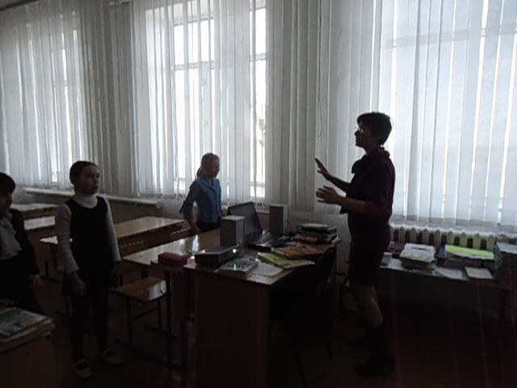
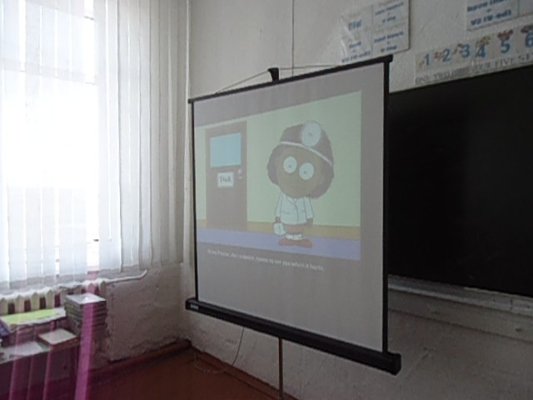
Фрагменты уроков

Slide 18
Сравнительная диаграмма

Slide 19
СПАСИБО ЗА ВНИМАНИЕ.

